Slide 3
Lạy Chúa Thánh Thần là Ánh sáng Chân lý vẹn toàn, Chúa ban những ân huệ thích hợp cho từng thời đại, và dùng nhiều cách thế kỳ diệu để hướng dẫn Hội Thánh,

Slide 4
này chúng con đang chung lời cầu nguyện cho các Giám mục, và những người tham dự Thượng Hội đồng Giám mục thế giới.

Slide 5
Xin Chúa làm nên cuộc Hiện Xuống mới trong đời sống Hội Thánh, xin tuôn tràn trên các Mục tử ơn khôn ngoan và thông hiểu, gìn giữ các ngài luôn hiệp thông với nhau trong Chúa,

Slide 6
để các ngài cùng nhau tìm hiểu những điều đẹp ý Chúa, và hướng dẫn đoàn Dân Chúa thực thi những điều Chúa truyền dạy.

Slide 7
Các giáo phận Việt Nam chúng con, luôn muốn cùng chung nhịp bước với Hội Thánh hoàn vũ, xin cho chúng con biết đồng cảm với nỗi thao thức của các Mục tử trên toàn thế giới, ngày càng ý thức hơn về tình hiệp thông,

Slide 8
thái độ tham gia và lòng nhiệt thành trong sứ vụ của Hội Thánh, Nhờ lời chuyển cầu của Đức Trinh Nữ Maria, Nữ Vương các Tông đồ và là Mẹ của Hội Thánh,

Slide 9
Chúng con dâng lời khẩn cầu lên Chúa, là đấng hoạt động mọi nơi mọi thời, trong sự hiệp thông với Chúa Cha và Chúa Con, luôn mãi mãi đến muôn đời. Amen.

Slide 11
Ca Nhập Lễ NIỀM VUI THIẾT THA Phanxicô

Slide 12
Đk: Niềm vui, niềm vui dâng thiết tha khi bước vào đền thánh Chúa Trời ta. Ngay nơi đây Chúa ban tình thương muôn người đến chung tôn thờ, tôn thờ tình Chúa ta.

Slide 13
Tk1. Lời Chúa đã đến trong tâm hồn. Lời Chúa đã trổ sinh tốt tươi. Ai ơi mở lòng ra đón nhận. Lời Người sẽ soi sáng trí lòng.
>>

Slide 14
Đk: Xin Chúa đỡ nâng con ngày đêm, xin thương tình dắt dìu đời con. Xin cho con vui trên đường đời. Xin cho con say trong tình Ngài.

Slide 15
Tk2. Con mong ước bao nhiêu tháng ngày, xin trong hồn thắm đẹp tình yêu. Tâm tư con trông mong một điều: Cho con luôn sống trong nhà Ngài.
>>

Slide 16
Đk: Niềm vui, niềm vui dâng thiết tha khi bước vào đền thánh Chúa Trời ta. Ngay nơi đây Chúa ban tình thương muôn người đến chung tôn thờ, tôn thờ tình Chúa ta.

Slide 18
KINH VINH DANH
Ca Lên Đi 2

Slide 19
KINH VINH DANH

Slide 20
Chủ tế: Vinh danh Thiên Chúa trên các tầng trời. Và bình an dưới thế, bình an dưới thế cho người thiện tâm.

Slide 21
Chúng con ca ngợi Chúa. Chúng con chúc tụng Chúa. Chúng con thờ lạy Chúa. Chúng con tôn vinh Chúa. Chúng con cảm tạ Chúa vì vinh quang cao cả Chúa.

Slide 22
Lạy Chúa là Thiên Chúa, là Vua trên trời, là Chúa Cha toàn năng. Lạy Con Một Thiên Chúa, Chúa Giê-su Ki-tô.

Slide 23
Lạy Chúa là Thiên Chúa, là Chiên Thiên Chúa, là Con Đức Chúa Cha. Chúa xoá tội trần gian, xin thương, xin thương, xin thương xót chúng con.

Slide 24
Chúa xoá tội trần gian, Xin nhận lời chúng con cầu khẩn. Chúa ngự bên hữu Đức Chúa Cha, xin thương, xin thương, xin thương xót chúng con.

Slide 25
Vì lạy Chúa Giê-su Ki-tô, chỉ có Chúa là Đấng Thánh, chỉ có Chúa là Chúa, chỉ có Chúa là Đấng Tối Cao, cùng Đức Chúa Thánh Thần trong vinh quang Đức Chúa Cha. A-men. A-men.

Slide 27
KINH VINH DANH

Slide 28
Chủ tế: Vinh danh Thiên Chúa trên các tầng trời. A+B: Và bình an dưới thế cho người thiện tâm.

Slide 29
A: Chúng con ca ngợi Chúa.
B: Chúng con chúc tụng Chúa. A: Chúng con thờ lạy Chúa.
B: Chúng con tôn vinh Chúa.

Slide 30
A: Chúng con cảm tạ Chúa vì vinh quang cao cả Chúa.
B: Lạy Chúa là Thiên Chúa, là Vua trên trời, là Chúa Cha toàn năng.

Slide 31
A: Lạy con một Thiên Chúa, Chúa Giêsu Kitô.
B: Lạy Chúa là Thiên Chúa, là Chiên Thiên Chúa là Con Đức Chúa Cha.

Slide 32
A: Chúa xóa tội trần gian, xin thương xót chúng con.
B: Chúa xóa tội trần gian, xin nhậm lời chúng con cầu khẩn.

Slide 33
A: Chúa ngự bên hữu Đức Chúa Cha, xin thương xót chúng con.
B: Vì lạy Chúa Giêsu Kitô, chỉ có Chúa là Đấng Thánh.

Slide 34
Chỉ có Chúa là Chúa, chỉ có Chúa là đấng tối cao.
A+B: Cùng Đức Chúa Thánh Thần trong vinh quang Đức Chúa Cha.
Amen.

Slide 36
Bài đọc 1
Bài trích sách ngôn sứ Isaia
Thánh Vịnh 64
Lời Chúa rơi vào đất tốt sẽ khai hoa kết trái nhiều.

Slide 37
Thánh Vịnh 64 Chúa Nhật XV Thường Niên Năm A

Slide 38
Đk: Lời Chúa rơi vào đất tốt sẽ khai hoa kết trái nhiều.

Slide 39
Tk1: Chúa thăm đất cho mưa gội nhuần, cho ngập tràn phú túc giàu sang. Cho sông ngòi trào nước mênh mông, dọn sẵn sàng đợi lúa trổ bông.

Slide 40
Đk: Lời Chúa rơi vào đất tốt sẽ khai hoa kết trái nhiều.

Slide 41
Tk2: Đất đai Chúa lo thu dọn sạch, cho đường cày ứ nước bậm sâu. San cho bằng từng chút mô cao, hạt nảy mầm nhờ Chúa đổ mưa.

Slide 42
Đk: Lời Chúa rơi vào đất tốt sẽ khai hoa kết trái nhiều.

Slide 43
Tk3: Phúc ân Chúa quanh năm dư đầy, hoa màu ngợp lối bước Ngài đi. Nơi hoang địa tràn nước trong xanh, và núi đồi phục sức đẹp xinh.

Slide 44
Đk: Lời Chúa rơi vào đất tốt sẽ khai hoa kết trái nhiều.

Slide 45
Tk4: Lúa tươi tốt rung rinh dạt dào, chiên cừu phủ trắng xóa đồng xanh. Muôn muôn loài hợp tiếng hoan ca, lời hát hò cùng lúc trổi cao.

Slide 46
Đk: Lời Chúa rơi vào đất tốt sẽ khai hoa kết trái nhiều.

Slide 47
Bài đọc 2
Bài trích thư của thánh Phaôlô tông đồ
Gửi tín hữu Rôma.
Muôn loài thọ tạo những ngong ngóng đợi
Chờ ngày Thiên Chúa mặc khải vinh quang
Của con cái Người.

Slide 48
Hạt giống là Lời Thiên Chúa, Người gieo giống là Đức Ki-tô, những ai tuân giữ Lời Người sẽ tồn tại muôn đời.
Alleluia - Alleluia:
Alleluia …

Slide 51
KINH TIN KÍNH

Slide 52
Tôi tin kính một Thiên Chúa là Cha toàn năng, Đấng tạo thành trời đất, muôn vật hữu hình và vô hình.

Slide 53
Tôi tin kính một Chúa Giêsu Kitô, Con Một Thiên Chúa, Sinh bởi Đức Chúa Cha từ trước muôn đời.

Slide 54
Người là Thiên Chúa bởi Thiên Chúa, Ánh Sáng bởi Ánh Sáng, Thiên Chúa thật bởi Thiên Chúa thật,

Slide 55
được sinh ra mà không phải được tạo thành, đồng bản thể với Đức Chúa Cha: nhờ Người mà muôn vật được tạo thành.

Slide 56
Vì loài người chúng ta và để cứu độ chúng ta, Người đã từ trời xuống thế.

Slide 57
Bởi phép Đức Chúa Thánh Thần, Người đã nhập thể trong lòng Trinh Nữ Maria, và đã làm người.

Slide 58
Người chịu đóng đinh vào thập giá vì chúng ta, thời quan Phongxiô Philatô; Người chịu khổ hình và mai táng, ngày thứ ba Người sống lại như lời Thánh Kinh.

Slide 59
Người lên trời, ngự bên hữu Đức Chúa Cha, và Người sẽ lại đến trong vinh quang để phán xét kẻ sống và kẻ chết, Nước Người sẽ không bao giờ cùng.

Slide 60
Tôi tin kính Đức Chúa Thánh Thần là Thiên Chúa và là Đấng ban sự sống, Người bởi Đức Chúa Cha và Đức Chúa Con mà ra,

Slide 61
Người được phụng thờ và tôn vinh cùng với Đức Chúa Cha và Đức Chúa Con: Người đã dùng các tiên tri mà phán dạy.

Slide 62
Tôi tin Hội Thánh duy nhất thánh thiện công giáo và tông truyền.

Slide 63
Tôi tuyên xưng có một Phép Rửa để tha tội. Tôi trông đợi kẻ chết sống lại và sự sống đời sau. Amen.

Slide 65
DÂNG CHÚA TRỜI
Phanxicô

Slide 66
Tk1: Dâng dâng Chúa Trời lúa thơm nho chín đỏ, cây xanh hoa đẹp trái ngon. Cả hương lòng đang thắm nồng.

Slide 67
Đk: Dâng dâng lên Chúa đây nắng úa với đây mưa hồng. Kính dâng Ngài trót cuộc đời. Ước mơ hoài thắm tươi.

Slide 68
Tk2: Dâng dâng tháng ngày thế gian luôn biến đổi, hoa xuân, mưa hạ gió thu. Một năm buồm vui mấy mùa.

Slide 69
Đk: Dâng dâng lên Chúa đây nắng úa với đây mưa hồng. Kính dâng Ngài trót cuộc đời. Ước mơ hoài thắm tươi.

Slide 70
Tk3: Dâng dâng kiêp người ví như con suối nhỏ, lênh đênh trôi về biển khơi. Nguyện mong sạch trong suốt đời.

Slide 71
Đk: Dâng dâng lên Chúa đây nắng úa với đây mưa hồng. Kính dâng Ngài trót cuộc đời. Ước mơ hoài thắm tươi.

Slide 74
Ca Nguyện Hiệp Lễ Dụ Ngôn Người Gieo Giống Phạm Sơn Hải

Slide 75
Tk1: Người đi gieo giống chân bước đi trên đường xa, dù cho bao phong ba khó nguy lòng không sờn. Người đi gieo giống hào phóng rắc gieo mọi nơi. Nguyện Trời cho mưa rơi lá reo theo tiếng cười.

Slide 76
Đk: Kìa hạt rơi trên đất tốt lua lên anh đẹp tươi. Kìa một màu xanh lúa mới hát theo nhịp gió trời. Và mùa gặt nay đã tới có hạt được một trăm, có hạt được sáu mươi và có hạt được ba chục.

Slide 77
Tk2: Hạt rơi bên lối bước lũ chim ăn còn đâu. Hạt rơi vào bụi gai bóng che hạt chết ngạt. Hạt rơi trên sỏi đá rễ ăn không được sâu, mặt trời vừa nhô cao nắng thiêu cây héo sầu.

Slide 78
Đk: Kìa hạt rơi trên đất tốt lua lên anh đẹp tươi. Kìa một màu xanh lúa mới hát theo nhịp gió trời. Và mùa gặt nay đã tới có hạt được một trăm, có hạt được sáu mươi và có hạt được ba chục.

Slide 79
Tk3: Hồn con như sỏi đá, Chúa ơi con hèn tin. Trần gian bao lo toan tháng năm quên Chúa rồi. Nguyện xin ơn thánh hóa Chúa ơi mở lòng con. Để từ đây thống hối lắng nghe lời Chúa dạy.

Slide 80
Đk: Kìa hạt rơi trên đất tốt lua lên anh đẹp tươi. Kìa một màu xanh lúa mới hát theo nhịp gió trời. Và mùa gặt nay đã tới có hạt được một trăm, có hạt được sáu mươi và có hạt được ba chục.

Slide 81
Tk4: Rồi con sẽ cất bước đến muôn nơi gần xa. Miệng luôn vui hoan ca dẫu đắng cay khó nhọc. Lòng con kiên vững vì có Chúa ở cùng con. Rồi con đi muôn nơi rắc reo lời Chúa Trời.

Slide 82
Đk: Kìa hạt rơi trên đất tốt lua lên anh đẹp tươi. Kìa một màu xanh lúa mới hát theo nhịp gió trời. Và mùa gặt nay đã tới có hạt được một trăm, có hạt được sáu mươi và có hạt được ba chục.

Slide 84
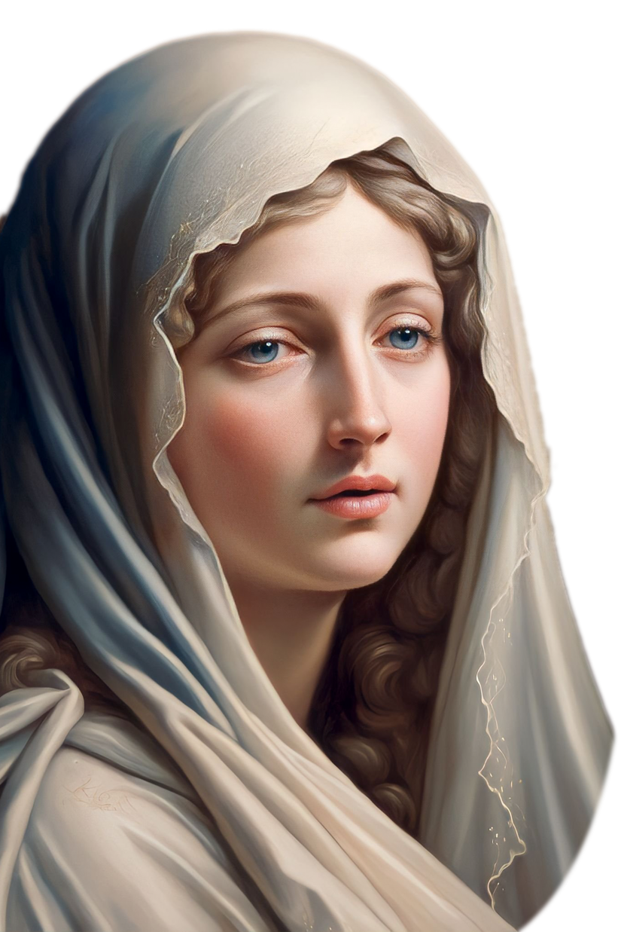
Ca Kết Lễ Ave Maria Con Dâng Lời Huyền Linh

Slide 85
A - ve Ma - ri - a! Con dâng lời chào Mẹ. A - ve Ma - ri - a! Con dâng lời chào Mẹ. Khi tàn mầu nắng chiều và khi sương đêm nặng gieo. Con say sưa lời ca chào A - ve Ma - ri - a!

Slide 86
** Con dâng lên Mẹ lời mừng Ma - ri - a đầy phúc. Ma - ri - a đầy ơn Mẹ luôn có Chúa ở cùng. Ma - ri - a Mẹ hiền từ xinh hơn muôn phụ nữ. Con dâng lên lời ca: Mẹ tươi hơn muôn ngàn hoa!

Slide 87
A - ve Ma - ri - a! Con dâng lời chào Mẹ. A - ve Ma - ri - a! Con dâng lời chào Mẹ. Khi trời ngập nắng hồng bình minh êm vui trời đông. Con hân hoan lời ca mừng A - ve Ma - ri - a!

Slide 88
** Ma - ri - a Mẹ dịu dàng xin nghe con cầu khẩn. Cho muôn dân Việt Nam được mau thoát ách quỷ thần. Ma - ri - a Mẹ hiền từ xin đưa tay gìn giữ. Cơn gian nan gần qua đoàn con yên vui gần xa.

